Slide 1
Стек

Slide 2
Что такое стек?
Стек (англ. stack – стопка) – это линейный список, в котором элементы добавляются и удаляются только с одного конца («последним пришел – первым ушел»).
LIFO = Last In – First Out.
Системный стек:
адреса возврата из подпрограмм
передача аргументов подпрограмм
хранение локальных переменных

Slide 3
Реверс массива
Задача. В файле записаны целые числа. Нужно вывести их в другой файл в обратном порядке.
while файл не пуст:
прочитать x
добавить x в стек
5
4
3
2
5
4
3
2
1
1
while стек не пуст:
вытолкнуть число из стека в x
записать x в файл

Slide 4
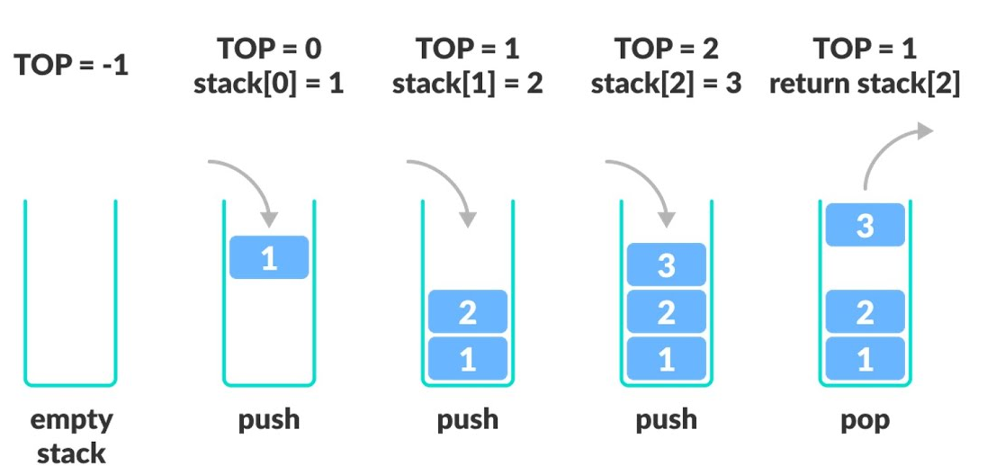
Действия для реализации стека
добавление элемента на вершину (push)
удаление элемента с вершины (pop)
просмотр элемента на вершине без удаления (top)
получение информации о размере стека (size)
очистка стека (clear)

Slide 5
Использование списка
!
Конец списка – вершина стека!
Создать стек:
stack = []
«Втолкнуть» x в стек:
stack.append(x)
Снять элемент с вершины стек в x:
x = stack.pop()
удалить последний элемент
вернуть удалённый элемент как результат функции

Slide 6
Инверсия массива неизвестной длины
Чтение из файла:
F = open ("input.txt")
stack = []
while True:
s = F.readline()
if not s: break
stack.append(int(s))
F.close()
или так:
stack = []
for s in open("input_arr.dat"):
stack.append (int(s))

Slide 7
Инверсия массива неизвестной длины
Запись в файл (в обратном порядке):
F = open ( "output.txt", "w" )
while len(stack) > 0:
x = stack.pop()
F.write ( str(x) + "\n" )
F.close()
while stack:
без переменной x:
F = open ( "output.txt", "w" )
while stack:
F.write ( str(stack.pop()) + "\n" )
F.close()

Slide 8
Вычисление арифметических выражений

Slide 9
Вычисление арифметических выражений
?
Как компьютер вычисляет арифметические выражения?
(5+15)/(4+7-1)
инфиксная форма (знак операции между данными)
-
*
*
(a+3)*5-2*b
+
5
2
b
a
3

Slide 10
Вычисление арифметических выражений
?
Как компьютер вычисляет арифметические выражения?
(5+15)/(4+7-1)
1920 (Я. Лукашевич): префиксная форма
(знак операции перед данными)
/ + 5 15 - + 4 7 1
/ 20 - + 4 7 1
не нужны скобки
/ 20 - 11 1
/ 20 10
первой стоит последняя операция (вычисляем с конца)
2

Slide 11
Вычисление арифметических выражений
(5+15)/(4+7-1)
1950-е: постфиксная форма
(знак операции после данных)
5 15 + 4 7 + 1 - /
не нужны скобки
вычисляем с начала
20 4 7 + 1 - /
20 11 1 - /
20 10 /
2
!
Вычисляем с помощью стека!

Slide 12
Использование стека
5 15 + 4 7 + 1 - /
5
15
5
20
4
20
7
4
20
11
20
1
11
20
10
20
2
5
15
+
4
7
+
1
-
/
если число – «втолкнуть» в стек
если операция – выполнить с верхними элементами стека
!
В стеке остается результат!

Slide 13
Вычисление постфиксной формы
data = input().split()
stack = []
for x in data:
if x in "+-*/": # если операция
op2 = int(stack.pop())
op1 = int(stack.pop())
if x == "+": res = op1 + op2
elif x == "-": res = op1 - op2
elif x == "*": res = op1 * op2
else: res = op1 // op2
stack.append ( res )
else:
stack.append ( x )
print ( stack[0] ) # результат
разбить строку на элементы
взять 2 значения со стека
выполнить операцию
результат в стек
данные в стек

Slide 14
Спасибо за внимание!

